Slide 1
과목_학년학기_단원 | suhi_h_0402_01
차시명 | 9~10 공부를 잘했나요
파일명 | suhi_h_0402_01_0910
검토 | 담당
수학팀 | 오승태
문서 HISTORY
번호 | 버전 | 문서 작성일 | 내용 비고 | 작성자 (내선번호) | 검토자
1 | V 1.0 | 2022.05.17 | 문서 발생 | 오승태
2 | V 1.0 | 2022.05.18 | 1차 검토 |  | 김예림
3 | V 2.0 | 2022.05.18 | 1차 수정 | 오승태
4
5
6
7
8
9
10
11

Slide 2
학습 단계 | 파일명 | 페이지 정보 | 프레임 수 | 자료 형태 (동영상, 애니메이션, 노래)
 | suhi_h_0402_01_0910.html | 수학 익힘 22~23쪽 | 1 | Html5
총 프레임 수 |  |  | 1

Slide 3


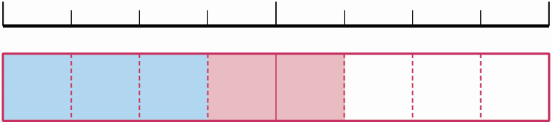


suhi_h_0402_01_0910.html
Θ Description & Function
공부를 잘했나요│ 22~23쪽
6
7
답 칸 클릭하면 답 나타남. 정답 확인 버튼은 정답 가리기로 토글 됨.
1
2
3
4
5
8
9
10
11
12
그림을 보고 안에 알맞은 수를 써넣으세요.
0
1
2
3
4
2
4
5
1
4
4
＋ ＝ ＝
1
#1
삽화 파일명 | 74.JPG 초등 수학\3_002_2015개정\수학 4-2 지도서\app\resource\data\01\교수 학습 자료\도형 그림 자료

Slide 4


suhi_h_0402_01_0910.html
Θ Description & Function
공부를 잘했나요│ 22~23쪽
6
7
풀이 확인 팝업창(다음 슬라이드)
답 칸 클릭하면 답 나타남. 정답 확인 버튼은 정답 가리기로 토글 됨.
1
2
3
4
5
8
9
10
11
12
안에 들어갈 수 있는 자연수를 모두 구해 보세요.
1
6
6
＋ ＜1
1, 2, 3, 4
#1
#2

Slide 5
suhi_h_0402_01_0910.html
Θ Description & Function
공부를 잘했나요│ 22~23쪽
6
7
[풀이 확인 버튼 클릭 시 나타나는 화면]
1
2
3
4
5
8
9
10
11
12
안에 들어갈 수 있는 자연수를 모두 구해 보세요.
1
6
6
＋ ＜1
풀이
1
6
6
6
6
＋ ＝1이면 1＝ 이므로 1＋ ＝6, 6－1＝ , ＝5입니다.
1
6
6
1
6
5
6
＋ 가 1보다 작아야 하므로 안에 들어갈 수 있는 자연수는
5보다 작은 1, 2, 3, 4입니다.
,

Slide 6

suhi_h_0402_01_0910.html
Θ Description & Function
공부를 잘했나요│ 22~23쪽
6
7
풀이 확인 팝업창(다음 슬라이드)
답 칸 클릭하면 답 나타남. 정답 확인 버튼은 정답 가리기로 토글 됨.
1
2
3
4
5
8
9
10
11
12
분모가 6인 서로 다른 진분수가 2개 있습니다. 합이 1, 차가 인 두 진분수를 구해 보세요.
4
6
1
6
5
6
,
#1
#2

Slide 7
suhi_h_0402_01_0910.html
Θ Description & Function
공부를 잘했나요│ 22~23쪽
6
7
[풀이 확인 버튼 클릭 시 나타나는 화면]
1
2
3
4
5
8
9
10
11
12
분모가 6인 서로 다른 진분수가 2개 있습니다. 합이 1, 차가 인 두 진분수를 구해 보세요.
4
6
1
6
5
6
,
풀이
1
6
2
6
3
6
4
6
5
6
분모가 6인 진분수는 , , , , 입니다.
합이 1이 되는 두 진분수는 과 , 와 이고,
이 중에서 차가 인 두 진분수는 과 입니다.
1
6
5
6
2
6
4
6
4
6
1
6
5
6

Slide 8

suhi_h_0402_01_0910.html
Θ Description & Function
공부를 잘했나요│ 22~23쪽
6
7
풀이 확인 팝업창(다음 슬라이드)
답 칸 클릭하면 답 나타남. 정답 확인 버튼은 정답 가리기로 토글 됨.
1
2
3
4
5
8
9
10
11
12
13
14
어떤 수에서 를 빼야 할 것을 잘못하여 더했더니 이 되었습니다. 바르게 계산하면 얼마인지 구해 보세요.
5
14
3
14
#1
#2

Slide 9
suhi_h_0402_01_0910.html
Θ Description & Function
공부를 잘했나요│ 22~23쪽
6
7
[풀이 확인 버튼 클릭 시 나타나는 화면]
1
2
3
4
5
8
9
10
11
12
13
14
어떤 수에서 를 빼야 할 것을 잘못하여 더했더니 이 되었습니다. 바르게 계산하면 얼마인지 구해 보세요.
5
14
3
14
풀이
5
14
13
14
13
14
5
14
8
14
어떤 수를 라 하면 ＋ ＝ , － ＝ , ＝ 입니다.
따라서 바르게 계산하면 － ＝ 입니다.
8
14
5
14
3
14

Slide 10


suhi_h_0402_01_0910.html
Θ Description & Function
공부를 잘했나요│ 22~23쪽
6
7
색상 박스
답 칸 클릭하면 답 나타남. 정답 확인 버튼은 정답 가리기로 토글 됨.
1
2
3
4
5
8
9
10
11
12
잘못 계산한 곳을 찾아 까닭을 쓰고 바르게 계산해 보세요.
#1
잘못된 계산
바른 계산
1 ＋3
＝(1＋3)＋( ＋ )
＝4＋ ＝4
1 ＋3
＝(1＋3)＋( ＋ )
＝4＋ ＝4＋1 ＝5
5
8
6
8
5
8
6
8
5
8
6
8
5
8
6
8
11
16
11
16
11
8
3
8
3
8
#1
까닭
분모가 같은 분수의 덧셈은 분모는 그대로 두고 분자끼리 더해야 합니다.
#2

Slide 11

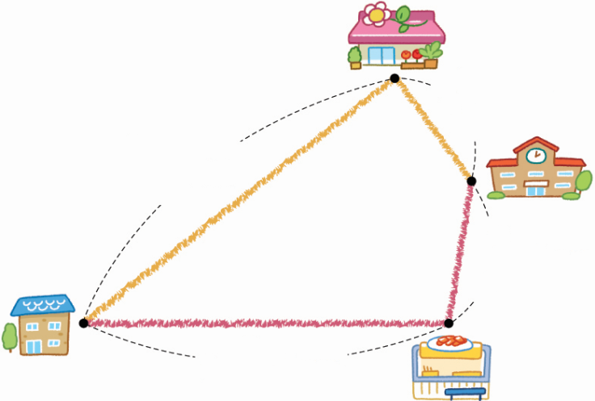



suhi_h_0402_01_0910.html
Θ Description & Function
공부를 잘했나요│ 22~23쪽
6
7
1. 색상박스
2. 풀이 확인 팝업창(다음 슬라이드)
3. 답 칸 클릭하면 답 나타남. 정답 확인 버튼은 정답 가리기로 토글 됨.
1
2
3
4
5
8
9
10
11
12
은하네 집에서 학교까지 가는 경로는 ㉮와 ㉯가 있습니다. ㉮와 ㉯ 중 어느 경로가 몇 km 더 짧은지 안에 알맞은 수나 말을 써넣으세요.
#1
꽃 가게
8
14
km
11
14
1 km
학교
9
14
km
은하네 집
9
14
분식점
1 km
1
14
가 km 더 짧습니다.
㉯
#2
#3
삽화 파일명 | 84.JPG (이미지 내 텍스트는 새로 써주세요.) 초등 수학\3_002_2015개정\수학 4-2 지도서\app\resource\data\01\교수 학습 자료\도형 그림 자료

Slide 12
suhi_h_0402_01_0910.html
Θ Description & Function
공부를 잘했나요│ 22~23쪽
6
7
[풀이 확인 버튼 클릭 시 나타나는 화면]
1
2
3
4
5
8
9
10
11
12
은하네 집에서 학교까지 가는 경로는 ㉮와 ㉯가 있습니다. ㉮와 ㉯ 중 어느 경로가 몇 km 더 짧은지 안에 알맞은 수나 말을 써넣으세요.
꽃 가게
풀이
8
14
km
11
14
8
14
25
14
8
14
33
14
11
14
5
14
1 ＋ ＝ ＋ ＝ ＝2 (km)
1 ＋ ＝ ＋ ＝ ＝2 (km)
따라서 와 의 거리의 차는 2 －2 ＝ (km)이므로
가 km 더 짧습니다.
1 km
학교
9
14
9
14
23
14
9
14
32
14
4
14
㉮
9
14
km
㉯
은하네 집
5
14
4
14
1
14
9
14
분식점
1 km
1
14
1
14
가 km 더 짧습니다.
㉯

Slide 13

suhi_h_0402_01_0910.html
Θ Description & Function
공부를 잘했나요│ 22~23쪽
6
7
풀이 확인 팝업창(다음 슬라이드)
답 칸 클릭하면 답 나타남. 정답 확인 버튼은 정답 가리기로 토글 됨.
1
2
3
4
5
8
9
10
11
12
7
가장 큰 수와 가장 작은 수의 차를 구해 보세요.
1
4
3
3
4
2
1
1
4
1
#1
#2

Slide 14
suhi_h_0402_01_0910.html
Θ Description & Function
공부를 잘했나요│ 22~23쪽
6
7
[풀이 확인 버튼 클릭 시 나타나는 화면]
1
2
3
4
5
8
9
10
11
12
7
가장 큰 수와 가장 작은 수의 차를 구해 보세요.
1
4
3
3
4
2
1
풀이
1
4
3
4
1
가장 큰 수는 3이고 가장 작은 수는 1 이므로
두 수의 차는 3－1 ＝2 －1 ＝1 입니다.
3
4
4
4
3
4
1
4

Slide 15
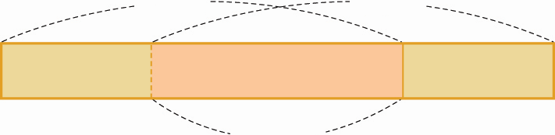
suhi_h_0402_01_0910.html
Θ Description & Function
공부를 잘했나요│ 22~23쪽
6
7
풀이 확인 팝업창(다음 슬라이드)
답 칸 클릭하면 답 나타남. 정답 확인 버튼은 정답 가리기로 토글 됨.
1
2
3
4
5
8
9
10
11
12
5
8
8
그림과 같이 길이가 1 m인 색 테이프 2장을 m 겹치게 이어 붙였습니다. 이어 붙여 만든 색 테이프의 전체 길이는 몇 m인지 구해 보세요.
1 m
1 m
5
8
m
3
8
1 m
#1
#2
삽화 파일명 | 80.JPG / 이미지 위에 텍스트 새로 쓰기 초등 수학\3_002_2015개정\수학 4-2 지도서\app\resource\data\01\교수 학습 자료\도형 그림 자료

Slide 16
suhi_h_0402_01_0910.html
Θ Description & Function
공부를 잘했나요│ 22~23쪽
6
7
[풀이 확인 버튼 클릭 시 나타나는 화면]
1
2
3
4
5
8
9
10
11
12
5
8
8
그림과 같이 길이가 1 m인 색 테이프 2장을 m 겹치게 이어 붙였습니다. 이어 붙여 만든 색 테이프의 전체 길이는 몇 m인지 구해 보세요.
1 m
1 m
풀이
5
8
5
8
m
색 테이프 2장의 길이의 합은 1＋1＝2 (m)이고 m가 겹쳤으므로
이어 붙여 만든 색 테이프의 전체 길이는 2－ ＝1 － ＝1 (m)
5
8
8
8
5
8
3
8
3
8
1 m

Slide 17

suhi_h_0402_01_0910.html
Θ Description & Function
공부를 잘했나요│ 22~23쪽
6
7
풀이 확인 팝업창(다음 슬라이드)
답 칸 클릭하면 답 나타남. 정답 확인 버튼은 정답 가리기로 토글 됨.
1
2
3
4
5
8
9
10
11
12
9
계산 결과를 비교하여 안에 ＞, ＝, ＜를 알맞게 써넣으세요.
5
8
28
8
>
34
8
3
8
4 －
－3
#1
#2

Slide 18
suhi_h_0402_01_0910.html
Θ Description & Function
공부를 잘했나요│ 22~23쪽
6
7
[풀이 확인 버튼 클릭 시 나타나는 화면]
1
2
3
4
5
8
9
10
11
12
9
계산 결과를 비교하여 안에 ＞, ＝, ＜를 알맞게 써넣으세요.
5
8
28
8
>
34
8
3
8
4 －
－3
풀이
5
8
28
8
37
8
28
8
9
8
1
8
34
8
3
8
34
8
27
8
7
8
4 － ＝ － ＝ ＝1 , －3 ＝ － ＝ 이므로
4 － －3 입니다.
5
8
28
8
>
34
8
3
8

Slide 19

suhi_h_0402_01_0910.html
Θ Description & Function
공부를 잘했나요│ 22~23쪽
6
7
말풍선 소스 사용
- 이미지 내에 있는 기존 말풍선 삭제후 텍스트 입력해 주세요.
2. 풀이 확인 팝업창(다음 슬라이드)
3. 답 칸 클릭하면 답 나타남. 정답 확인 버튼은 정답 가리기로 토글 됨.
1
2
3
4
5
8
9
10
11
12
10
하늘이가 설명하는 수를 구해 보세요.
#1
1
7
투명 부채를 겹쳐 보고,
부챗살이 이루는 각이
몇 개인지 세어 보자.
9 보다
3 만큼 작은 수야.
2
7
하늘
6
7
5
#2
#3
삽화 파일명 | 1_7_10.svg 초등 수학\3_002_2015개정\수학 4-2 지도서\app\resource\contents_sub\lesson01\ops\1\images\1_7

Slide 20
suhi_h_0402_01_0910.html
Θ Description & Function
공부를 잘했나요│ 22~23쪽
6
7
[풀이 확인 버튼 클릭 시 나타나는 화면]
1
2
3
4
5
8
9
10
11
12
10
하늘이가 설명하는 수를 구해 보세요.
1
7
투명 부채를 겹쳐 보고,
부챗살이 이루는 각이
몇 개인지 세어 보자.
9 보다
3 만큼 작은 수야.
풀이
2
7
1
7
2
7
보다 3 만큼 작은 수는
9 －3 ＝8 －3 ＝(8－3)＋( － )
＝5＋ ＝5
입니다.
1
7
2
7
8
7
2
7
8
7
2
7
6
7
6
7
6
7
5

Slide 21
suhi_h_0402_01_0910.html
Θ Description & Function
공부를 잘했나요│ 22~23쪽
6
7
1. 색상박스
2. 풀이 확인 팝업창(다음 슬라이드)
3. 답 칸 클릭하면 답 나타남. 정답 확인 버튼은 정답 가리기로 토글 됨.
1
2
3
4
5
8
9
10
11
12
11
두 수의 합과 차를 구해 보세요.
4
6
1
6
5
#1
5
6
5
차
3
6
합
4
#2
#3

Slide 22
suhi_h_0402_01_0910.html
Θ Description & Function
공부를 잘했나요│ 22~23쪽
6
7
1. 색상박스
2. 풀이 확인 팝업창(다음 슬라이드)
3. 답 칸 클릭하면 답 나타남. 정답 확인 버튼은 정답 가리기로 토글 됨.
1
2
3
4
5
8
9
10
11
12
11
두 수의 합과 차를 구해 보세요.
4
6
1
6
5
풀이
4
6
1
6
5
6
5
6
3
6
합: ＋5 ＝5
차: 5 － ＝4 － ＝4
합
5
차
4
1
6
4
6
7
6
4
6
3
6

Slide 23
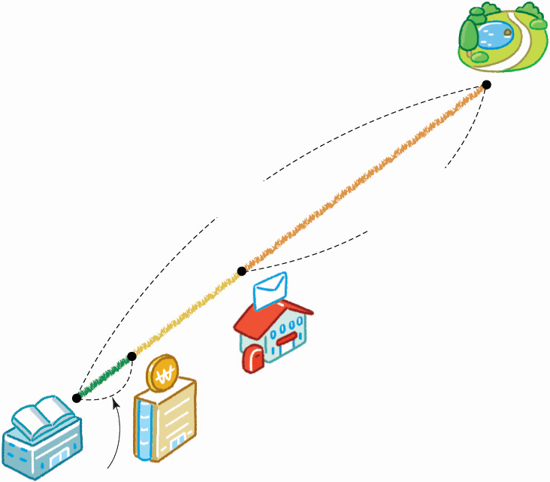
suhi_h_0402_01_0910.html
Θ Description & Function
공부를 잘했나요│ 22~23쪽
6
7
1. 색상박스
2. 풀이 확인 팝업창(다음 슬라이드)
3. 답 칸 클릭하면 답 나타남. 정답 확인 버튼은 정답 가리기로 토글 됨.
1
2
3
4
5
8
9
10
11
12
12
은행과 우체국 사이의 거리는 몇 km인지 구해 보세요.
공원
#1
3 km
4
5
1 km
우체국
은행
도서관
2
5
km
4
5
km
#2
#3
삽화 파일명 | 85.JPG 초등 수학\3_002_2015개정\수학 4-2 지도서\app\resource\data\01\교수 학습 자료\도형 그림 자료

Slide 24
suhi_h_0402_01_0910.html
Θ Description & Function
공부를 잘했나요│ 22~23쪽
6
7
[풀이 확인 버튼 클릭 시 나타나는 화면]
1
2
3
4
5
8
9
10
11
12
12
은행과 우체국 사이의 거리는 몇 km인지 구해 보세요.
공원
3 km
4
5
1 km
우체국
풀이
4
5
5
5
4
5
1
5
도서관과 우체국 사이의 거리는 3－1 ＝2 －1 ＝1 (km)이므로
은행과 우체국 사이의 거리는 1 － ＝ － ＝ (km)입니다.
은행
도서관
1
5
2
5
6
5
2
5
4
5
2
5
km
4
5
km

